Slide 1
Model untuk Mengeksplorasi Misteri antara Strategi Perampingan Organisasi dan Kinerja Perusahaan
Mengintegrasikan Perspektif Perubahan Organisasi, Strategi dan Manajemen Sumber Daya Manusia Strategis
Iqbal Ammar Fuadi/ 14808141013
Kartika Ratri Wijayanti/ 14808144003
Nisa Yuna Rifana/ 14808144005

Slide 2
Outline
Abstract & Introduction
Responsible Downsizing Strategy
Dynamic Strategy Capabilities
Strategic Human Resources Management Practices
Implications & Future Research
Conclusion
Abstrak & Pengantar
Strategi Perampingan yang Bertanggung Jawab
Kemampuan Strategis Dinamis
Praktek Manajemen Sumber Daya Manusia Strategis
Implikasi & Riset Masa Depan
Kesimpulan

Slide 3
Abstract & Introduction
Manajemen strategi perampingan dalam organisasi sgt popular.
Dari tahun 1980 hingga saat ini, perampingan organisasi telah menjadi salah satu strategi radikal pada manajemen yang paling popular di dunia (Fisher dan Putih, 2000; Mckee-Ryan dan Kinicki, 2002; Cascio, 2002; Landry, 2004).
Penelitian mengenai perampingan belum menunjukkan cukup bukti yang mendukung bahwa perampingan akan meningkatkan kinerja perusahaan.
Telah terjadi ribuan karyawan merugi secara ekonomi, fisik, dan psikologis.
Perampingan juga membawa dampak negatif untuk banyak keluarga, dan bahkan menciptakan ketegangan sosial dan kekacauan (Naumann et al, 1995;. Naumann, 1998; Mckee-Ryan dan Kinicki, 2002).

Slide 4
Secara signifikan misteri antara strategi perampingan dan kinerja telah sering diabaikan dalam kedua bidang manajemen akademik dan praktis.
Setelah meninjau literatur tentang perubahan, strategi organisasi, dan sumber daya manusia strategis, penelitian ini bertujuan untuk membangun sebuah model konsolidasi strategi perampingan bertanggung jawab.
Dalam melakukan strategi perampingan bertanggung jawab yang berkaitan dengan kinerja perusahaan, disarankan juga mempengaruhi strategi stakeholder ' dan kinerja tenaga kerja (tingkat individu karyawan).

Slide 5
Responsible Downsizing Strategy
Definition of Downsizing
Satu set tindakan manajerial yang diambil oleh perusahaan yang bertujuan untuk menyesuaikan diri dengan perubahan lingkungan, mengatasi kesulitan manajemen, meningkatkan efisiensi produktivitas dan persaingan.

Slide 6
Motivation of Downsizing
  Akhir 1980an penurunan organisasi atau kerugian laba adalah alasan utama dari downsizing.
  1990 tren M&A dan pengejaran skala ekonomi mendesak perusahaan untuk melakukan downsizing.
  1993 Business Process Reengineering (BPR) secara umum digunakan dan juga menyebabkan ragam downsizing organisasi.
  2000 Downsizing merupakan hasil dari proses sosial-kognitif.
Mckinley (1995) three institutional external social forces : constraining, cloning, and learning.

Slide 7
Downsizing Strategies
  Hierarchy of workforce reduction strategies
  Three strategies of downsizing based on organizations’ degree of change
  Social institutional downsizing strategy
  Alternative strategy
  Comprehensive downsizing strategy
  Stakeholders management and the concept of organizational support for the employees

Slide 8
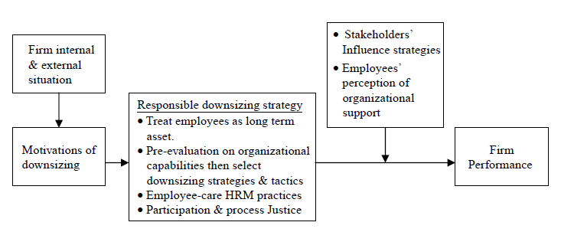
Organization Change Perspective

Slide 9
Kemampuan Strategi Dinamis
Kemampuan strategi dinamis untuk keunggulan kompetitif yang berkelanjutan
Konsep keunggulan kompetitif yang berkelanjutan sebagai dasar kinerja perusahaan adalah prinsip utama dalam bidang strategi.

Slide 10
Kemampuan strategi bisnis yang dinamis adalah mekanisme yang paling penting antara kegiatan bisnis dan kinerja karyawan dalam memunculkan keunggulan kompetitif yang akan mempengaruhi kemampuan perusahaan.

Slide 11
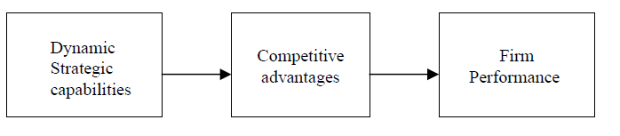
Route map

Slide 12
B. Strategi perampingan organisasi dan kemampuan strategi dinamis
Menurut tinjauan literatur, strategi perampingan yang tidak tepat akan merusak kemampuan strategis dinamis perusahaan.
Cameron (1994) berpendapat bahwa perampingan akan mempengaruhi rutinitas sehari-hari perusahaan.

Slide 13
Lanjutan ...
McKinley et al. (1995) menemukan bahwa karena ketidakpuasan karyawan setelah perampingan, organisasi mereka secara keseluruhan, komitmen dan kinerja akan menurun, juga, karyawan akan mengambil keputusan untuk keluar, karena kurangnya harapan masa depan bagi tenaga kerja.
Strategi perampingan yang tidak pantas akan menyebabkan penurunan kinerja.

Slide 14
C. Strategi perampingan, kemampuan strategis yang dinamis dan manajemen sumber daya manusia
Cascio (2002), Cameron (1994) dan Freeman (1999) berpendapat bahwa sistem manajemen sumber daya manusia adalah kunci untuk memastikan kinerja perusahaan setelah perampingan.

Slide 15
Strategic Human Resources Management Practices
Praktik SHRM dan tingkat kinerja organisasi perusahaan
HR berbeda dari sumber bisnis lainnya (keuangan dan teknologi). Murni karena karakteristik yang berbeda dari sumber daya manusia (Barney, 1991). Yaitu, mereka yang berharga, langka, sulit ditiru dan tidak tergantikan.

Slide 16
Ferris et al. (1999) mengidentifikasi tiga pandangan teoritis tentang HRM :
(1) praktik terbaik (secara universal);
(2) menanggapi strategi khusus dan melaksanakan praktek HRM tertentu (kemungkinan);
(3) hanya memilih praktek HRM yang dipasang strategi cocok untuk alur horizontal atau vertikal dari praktek HRM (konfigurasi).

Slide 17
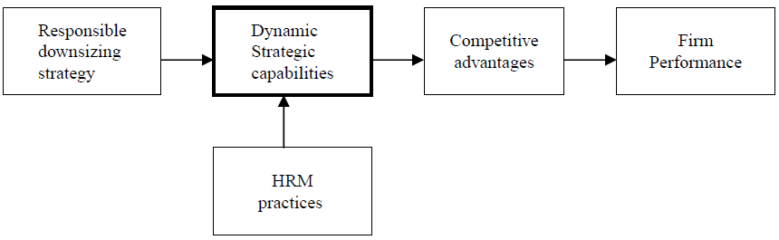
Route map

Slide 18
B. Praktik SHRM dan tingkat kinerja individu karyawan
SHRM didefinisikan untuk mengeksplorasi tingkat kinerja organisasi daripada kinerja tingkat individu (Delery dan Shaw, 2001). Namun demikian, kinerja tingkat individu adalah nilai yang penting untuk tingkat kinerja organisasi.

Slide 19
Karakteristik tenaga kerja termasuk pengetahuan dan keterampilan karyawan, serta motivasi dan pemberdayaan. Kinerja tenaga kerja didefinisikan sebagai kinerja pada tingkat individu, seperti produktivitas, pertemuan perilaku bisnis, komitmen organisasi.

Slide 20
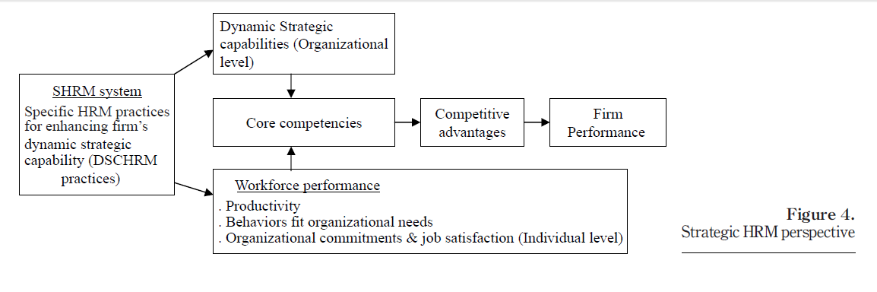
Route map

Slide 21
C. Model komprehensif dari strategi perampingan yang bertanggung jawab
Kami menggunakan keterkaitan dari tiga variabel kunci diatas, strategi perampingan yang bertanggung jawab, strategi kemampuan dinamis dan praktek SHRM. Model seperti Gambar 5. Dan menambahkan beberapa konsep tambahan untuk membuat model yang lebih luas.

Slide 22
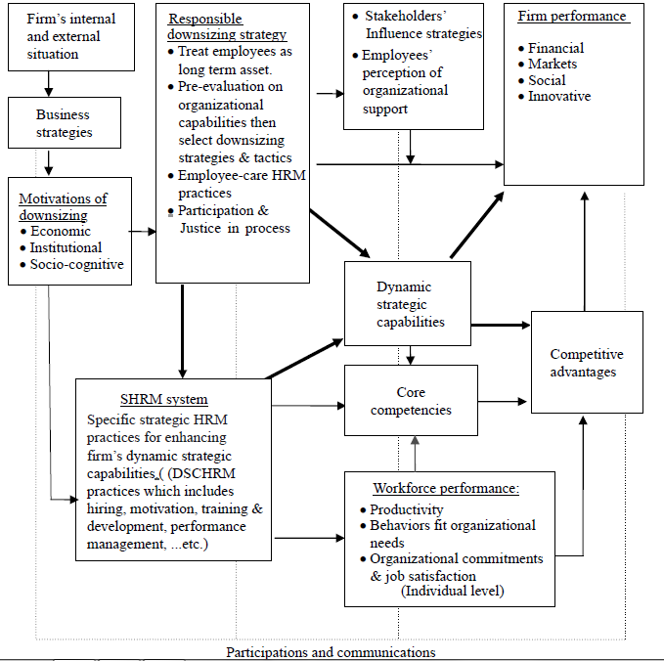

Slide 23
D. Konsep Tambahan
Pertama-tama, dalam bidang HRM strategi, Wright dan Snell (1998) menganjurkan partisipasi karyawan dan komunikasi infrastruktur untuk semua praktek manajemen sumber daya manusia untuk meningkatkan kinerja perusahaan.
Kedua, menurut penelitian empiris dari Tsai (2006) telah membuktikan bahwa strategi perampingan yang bertanggung jawab secara positif akan mempengaruhi praktek tersebut setelah perampingan.

Slide 24
Ketiga, mengenai kinerja perusahaan, Carpenter et al. (2004) berpendapat bahwa selain kinerja keuangan dan pasar, sosial, Kinerja inovatif sama pentingnya.
Strategi perampingan mungkin menyebabkan masalah sosial; Oleh karena itu para pemangku kepentingan harus memperhatikan dan mengambil tindakan dalam pelaksanaan perampingan perusahaan. Dengan demikian, perusahaan harus hati-hati mengelola ini untuk mempertahankan reputasi sosial.

Slide 25
Implication
Pertama, model ini mirip dengan peta. Ini akan menjadi alat yang berguna untuk memprediksi dan memimpin perkembangan mediasi atau variabel moderasi antara strategi perampingan dan kinerja perusahaan.
Model mengingatkan manajer untuk fokus pada mekanisme mediasi antara perampingan strategi dan kinerja yang diharapkan. Hal ini juga mendorong perusahaan untuk mengelola bisnis dengan kemampuan yang tepat dari eksekusi dan responsif (Bossidy dan Charan, 2003).
Yang paling penting, karyawan harus mengubah perilaku mereka untuk memenuhi kebutuhan perusahaan untuk meningkatkan organisasi ' kemampuan strategis yang dinamis. Kemudian, karyawan akan stabil dalam perusahaan, dan masalah sosial yang disebabkan oleh perampingan dapat dihindari.
Blyler dan Coff (2003) menunjukkan bahwa peningkatan dinamis strategis kemampuan sama akan menguntungkan pemegang saham, karyawan dan terkait lainnya pemangku kepentingan.

Slide 26
Membawa implikasi bahwa kemampuan strategis yang dinamis juga dapat membantu untuk mengurangi masalah social.
Model terkait kinerja pada kedua tingkat individu dan organisasi dan kinerja individu-tingkat agregasi adalah dasar dari tingkat kinerja organisasi. Oleh karena itu, desain tingkat analisis harus diperlakukan hati hati untuk memberikan penjelasan yang lebih baik dan hasil yang baik.
Selain itu, Delery dan Shaw (2001) menunjukkan suatu fenomena tidak logis, yakni praktek sumber daya manusia menunjukkan bahwa banyak penelitian empiris hanya diukur dg kinerja yg hanya menggunakan indikator baru. Hal ini menghilangkan interaksi timbal balik dan bahkan mengabaikan banyak aspek penting di antara praktek sumber daya manusia.

Slide 27
Kesimpulan
Perampingan strategi telah menjadi praktik umum dan populer untuk perusahaan dan mereka juga dianggap sebagai proses alami dalam siklus hidup organisasi. Namun, hubungan antara strategi perampingan dan kinerja perusahaan masih tetap kasat mata.
Makalah ini berlaku dinamis pada konsep kapasitas strategis dari bidang strategi, dan praktik sumber daya manusia strategis di bidang sumber daya manusia strategis untuk mengeksplorasi masalah ini. Juga membentuk model yang komprehensif untuk menjelaskan hubungan antara variabel-variabel tersebut.
Terutama, bagi mereka yang baru didatangkan variabel seperti pengaruh stategi stakeholder, kemampuan strategis yang dinamis dan praktek SHRM. Tujuan akhir adalah untuk memandu penelitian akademik dan manajer untuk menemukan penyelesaian lebih bertanggung jawab dan strategi perampingan yang komprehensif yang akan meningkatkan baik organisasi kinerja dan kesejahteraan karyawan, dan juga mengurangi ketegangan sosial yang disebabkan oleh perampingan.

